Slide 3

基础课26 解三角形的实际应用
基础巩固练
基础巩固练
综合提升练
综合提升练
应用情境练
应用情境练
创新拓展练
创新拓展练

Slide 4
课时评价·提能

Slide 5

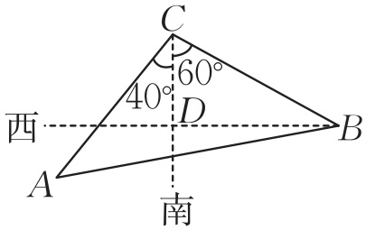
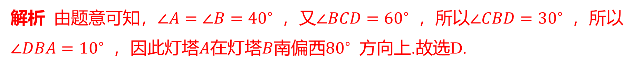
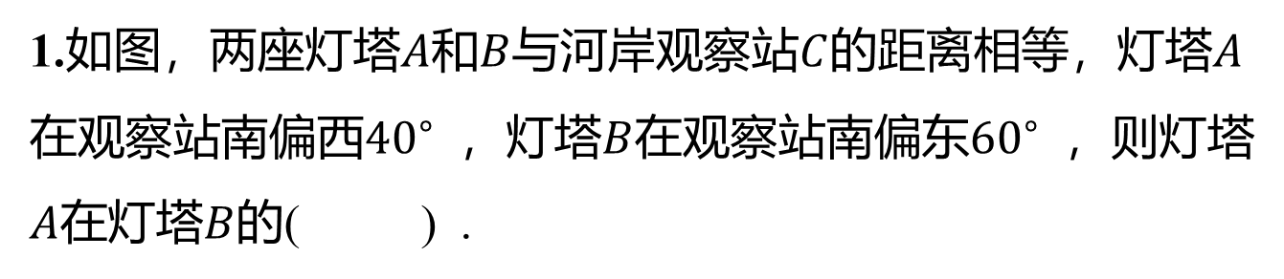
1.如图，两座灯塔$A$和$B$与河岸观察站$C$的距离相等，灯塔$A$
在观察站南偏西${40}^{∘}$ ，灯塔$B$在观察站南偏东${60}^{∘}$ ，则灯塔
$A$在灯塔$B$ 的( ) .
D
A.北偏东${10}^{∘}$ B.北偏西${10}^{∘}$ C.南偏东${80}^{∘}$ D.南偏西${80}^{∘}$
解析 由题意可知，$∠A=∠B={40}^{∘}$ ，又$∠BCD={60}^{∘}$ ，所以$∠CBD={30}^{∘}$ ，所以
$∠DBA={10}^{∘}$ ，因此灯塔$A$在灯塔$B$南偏西${80}^{∘}$ 方向上.故选D.

Slide 6
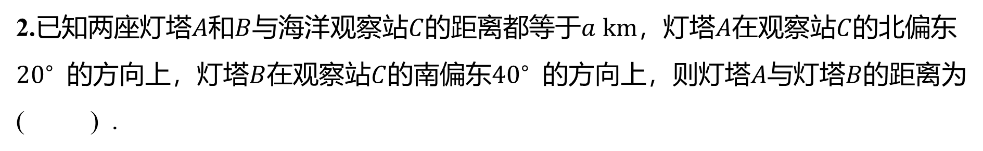
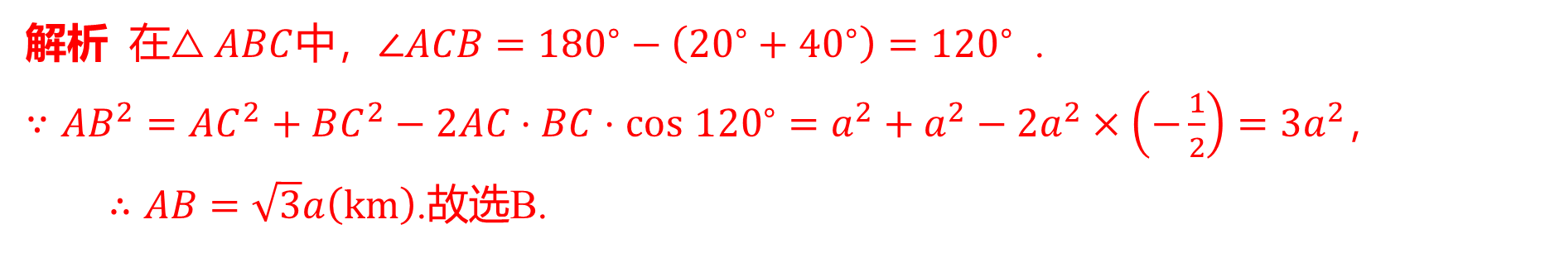
2.已知两座灯塔$A$和$B$与海洋观察站$C$的距离都等于$a km$，灯塔$A$在观察站$C$ 的北偏东
${20}^{∘}$ 的方向上，灯塔$B$在观察站$C$的南偏东${40}^{∘}$ 的方向上，则灯塔$A$与灯塔$B$ 的距离为
( ) .
B
A.$a km$ B.$\sqrt{3}a km$ C.$\sqrt{2}a km$ D.$2a km$
解析 在$△ABC$中，$∠ACB={180}^{∘}−\left({20}^{∘}+{40}^{∘}\right)={120}^{∘}$ .
$∵AB^{2}=AC^{2}+BC^{2}−2AC⋅BC⋅cos {120}^{∘}=a^{2}+a^{2}−2a^{2}×\left(−\frac{1}{2}\right)=3a^{2}$ ，
$∴AB=\sqrt{3}a\left(km\right)$ .故选B.

Slide 7
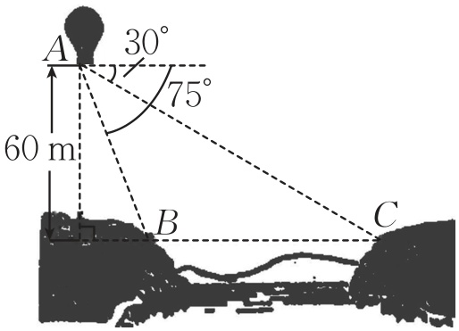
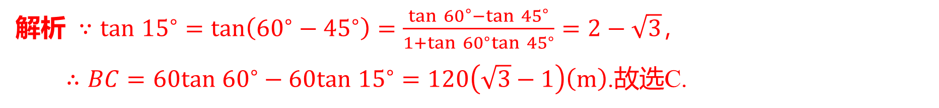
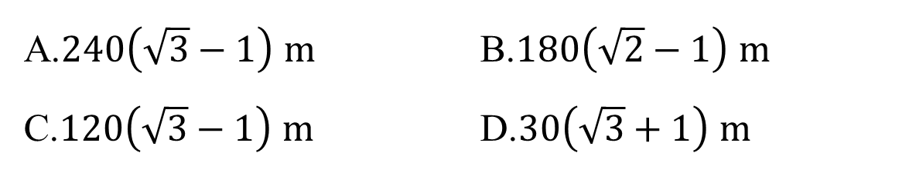
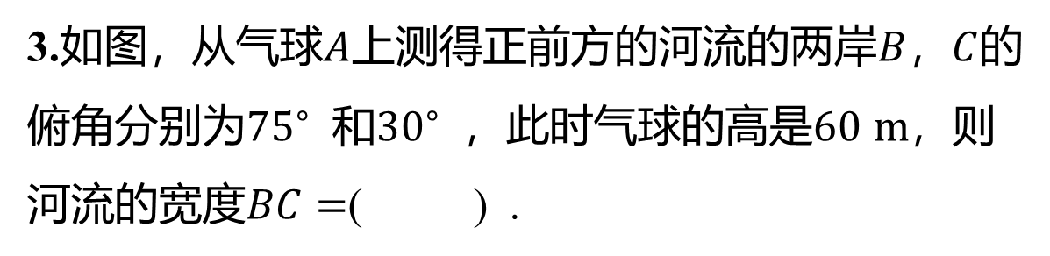
3.如图，从气球$A$上测得正前方的河流的两岸$B$，$C$ 的
俯角分别为${75}^{∘}$ 和${30}^{∘}$ ，此时气球的高是$60 m$ ，则
河流的宽度$BC=$ ( ) .
C
A.$240\left(\sqrt{3}−1\right) m$ B.$180\left(\sqrt{2}−1\right) m$
C.$120\left(\sqrt{3}−1\right) m$ D.$30\left(\sqrt{3}+1\right) m$
解析 $∵tan {15}^{∘}=tan\left({60}^{∘}−{45}^{∘}\right)=\frac{tan {60}^{∘}−tan {45}^{∘}}{1+tan {60}^{∘}tan {45}^{∘}}=2−\sqrt{3}$ ，
$∴BC=60tan {60}^{∘}−60tan {15}^{∘}=120\left(\sqrt{3}−1\right)\left(m\right)$ .故选C.

Slide 8
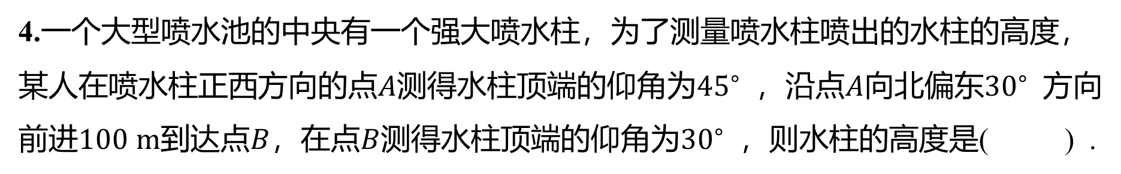
4.一个大型喷水池的中央有一个强大喷水柱，为了测量喷水柱喷出的水柱的高度，
某人在喷水柱正西方向的点$A$测得水柱顶端的仰角为${45}^{∘}$ ，沿点$A$向北偏东${30}^{∘}$ 方向
前进$100 m$到达点$B$，在点$B$测得水柱顶端的仰角为${30}^{∘}$ ，则水柱的高度是( ) .
A
A.$50 m$ B.$100 m$ C.$120 m$ D.$150 m$

Slide 9
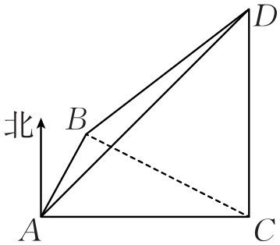
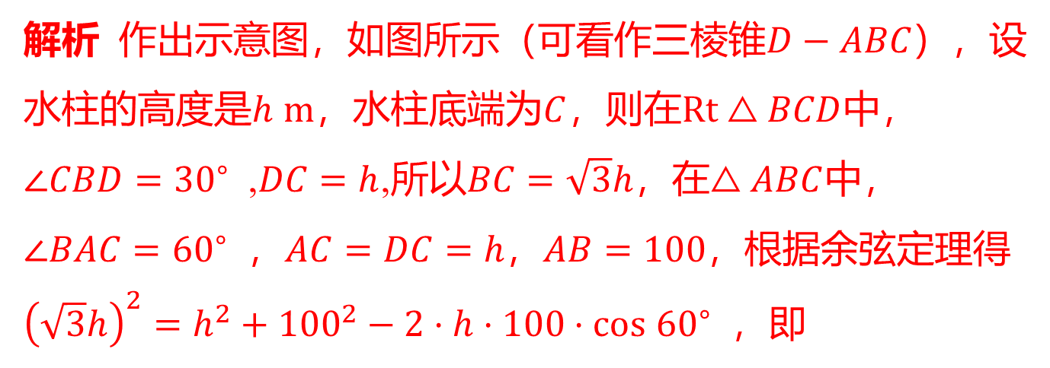
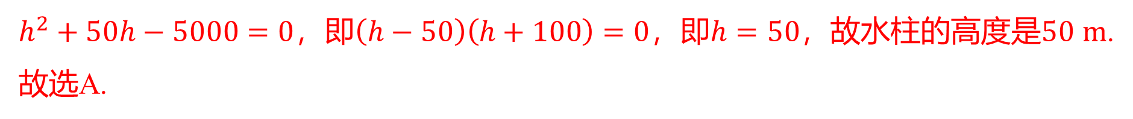
解析 作出示意图，如图所示（可看作三棱锥$D−ABC$ ），设
水柱的高度是$h m$，水柱底端为$C$，则在$Rt△BCD$ 中，
$∠CBD={30}^{∘}$ ,$DC=h$,所以$BC=\sqrt{3}h$，在$△ABC$ 中，
$∠BAC={60}^{∘}$ ，$AC=DC=h$，$AB=100$ ，根据余弦定理得
${\left(\sqrt{3}h\right)}^{2}=h^{2}+{100}^{2}−2⋅h⋅100⋅cos {60}^{∘}$ ，即
$h^{2}+50h−5000=0$，即$\left(h−50\right)\left(h+100\right)=0$，即$h=50$，故水柱的高度是$50 m$ .
故选A.

Slide 10
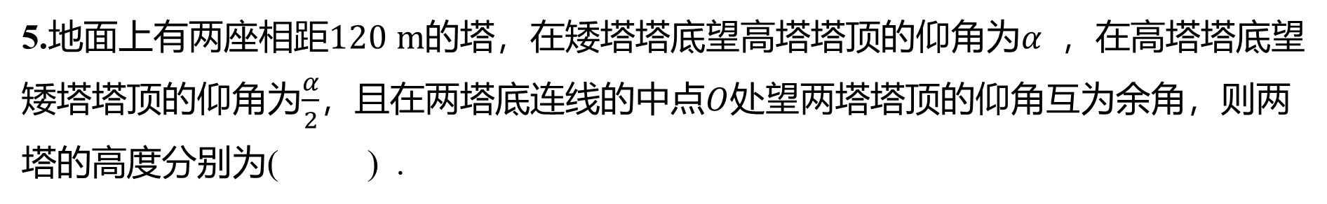
5.地面上有两座相距$120 m$的塔，在矮塔塔底望高塔塔顶的仰角为$α$ ，在高塔塔底望
矮塔塔顶的仰角为$\frac{α}{2}$，且在两塔底连线的中点$O$ 处望两塔塔顶的仰角互为余角，则两
塔的高度分别为( ) .
B
A.$50 m$,$100 m$ B.$40 m$,$90 m$ C.$40 m$,$50 m$ D.$30 m$,$40 m$

Slide 11
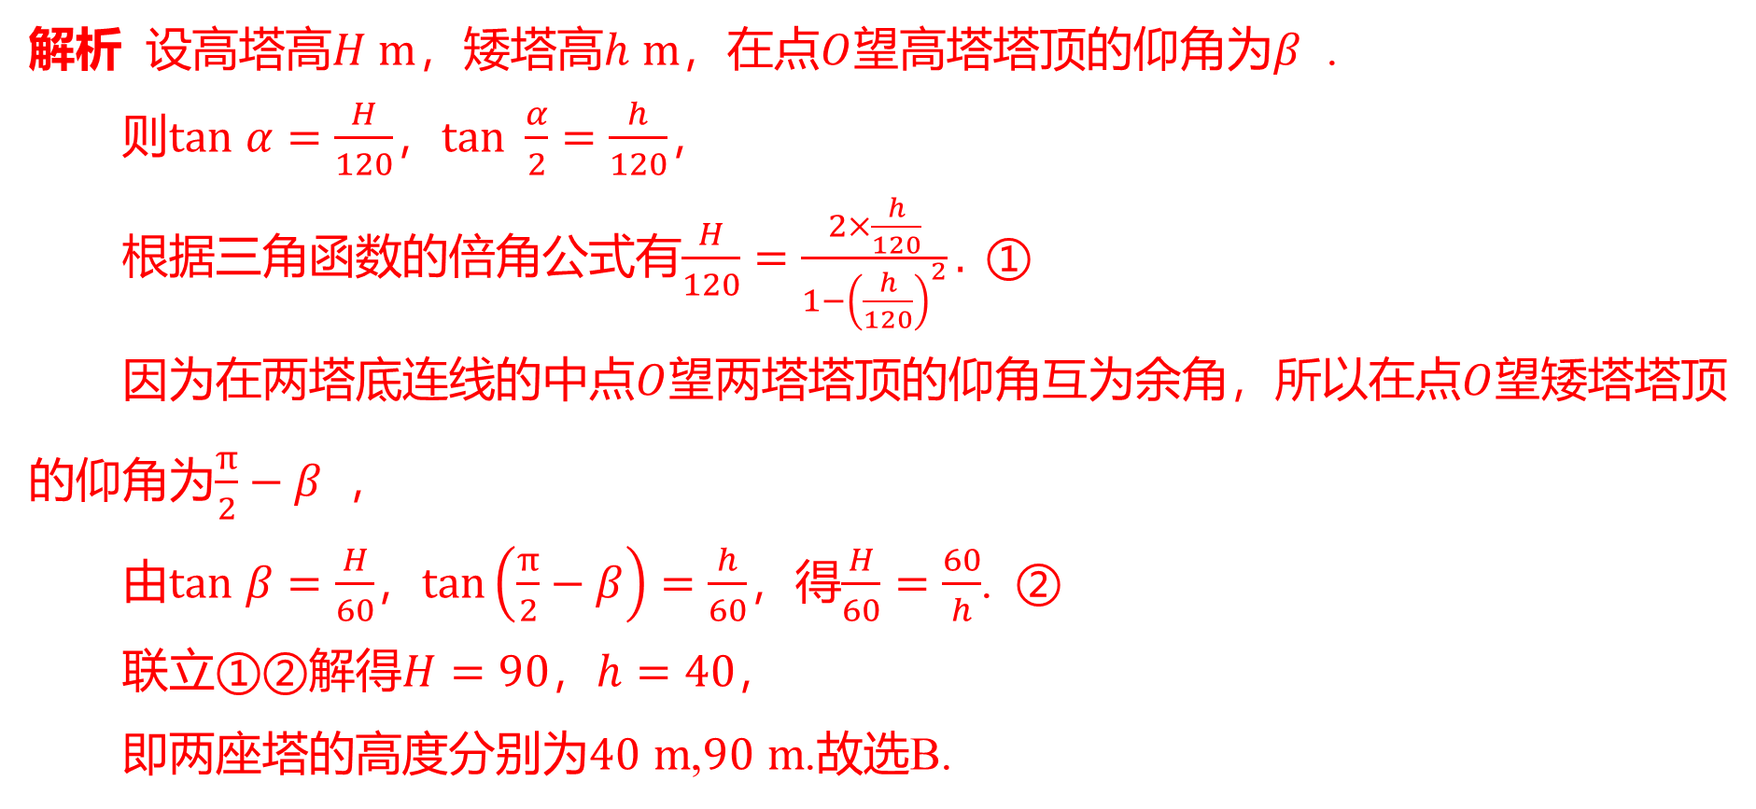
解析 设高塔高$H m$，矮塔高$h m$，在点$O$望高塔塔顶的仰角为$β$ .
则$tan α=\frac{H}{120}$，$tan \frac{α}{2}=\frac{h}{120}$ ，
根据三角函数的倍角公式有$\frac{H}{120}=\frac{2×\frac{h}{120}}{1−{\left(\frac{h}{120}\right)}^{2}}. ①$
因为在两塔底连线的中点$O$望两塔塔顶的仰角互为余角，所以在点$O$ 望矮塔塔顶
的仰角为$\frac{π}{2}−β$ ，
由$tan β=\frac{H}{60}$，$tan\left(\frac{π}{2}−β\right)=\frac{h}{60}$，得$\frac{H}{60}=\frac{60}{h}$ . ②
联立①②解得$H=90$，$h=40$ ，
即两座塔的高度分别为$40 m$,$90 m$ .故选B.

Slide 12
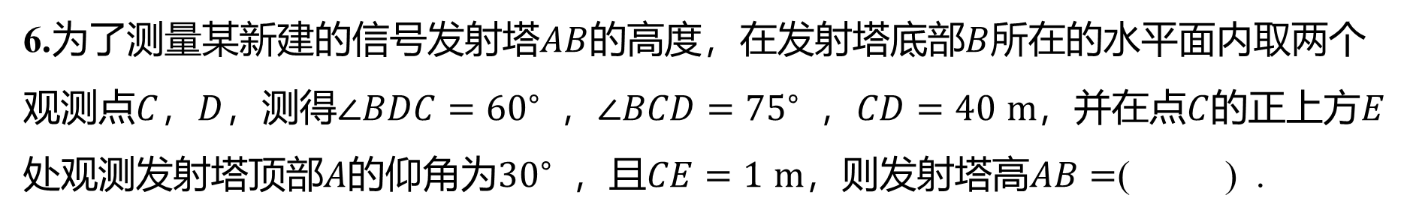
6.为了测量某新建的信号发射塔$AB$的高度，在发射塔底部$B$ 所在的水平面内取两个
观测点$C$，$D$，测得$∠BDC={60}^{∘}$ ，$∠BCD={75}^{∘}$ ，$CD=40 m$，并在点$C$的正上方$E$
处观测发射塔顶部$A$的仰角为${30}^{∘}$ ，且$CE=1 m$，则发射塔高$AB=$ ( ) .
A
A.$\left(20\sqrt{2}+1\right) m$ B.$\left(20\sqrt{3}+1\right) m$ C.$20\sqrt{2} m$ D.$\left(40\sqrt{2}+1\right) m$

Slide 13
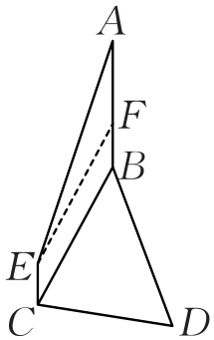
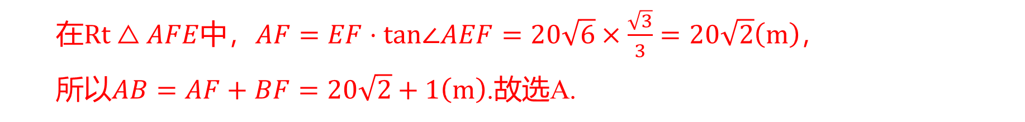
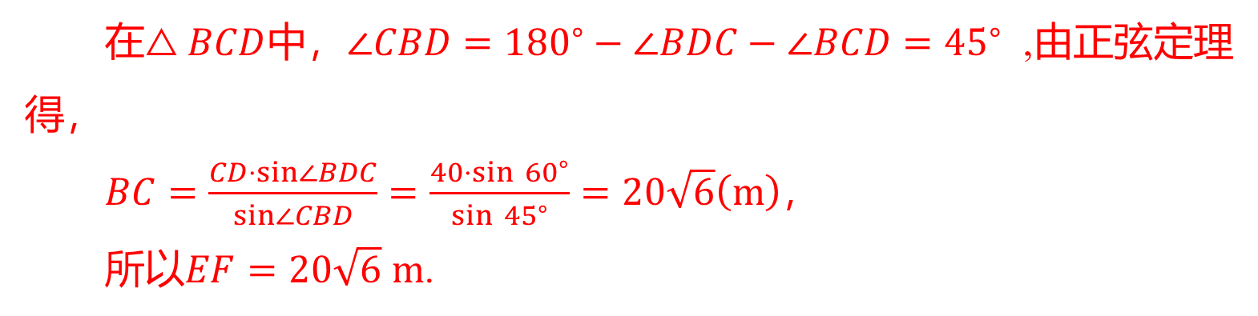
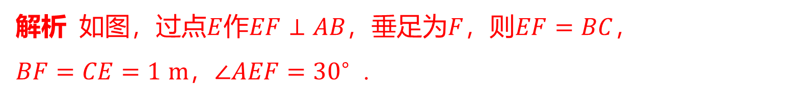
解析 如图，过点$E$作$EF⊥AB$，垂足为$F$，则$EF=BC$ ，
$BF=CE=1 m$，$∠AEF={30}^{∘}$ .
在$△BCD$中，$∠CBD={180}^{∘}−∠BDC−∠BCD={45}^{∘}$ ,由正弦定理
得，
$BC=\frac{CD⋅sin∠BDC}{sin∠CBD}=\frac{40⋅sin {60}^{∘}}{sin {45}^{∘}}=20\sqrt{6}\left(m\right)$ ，
所以$EF=20\sqrt{6} m$ .
在$Rt△AFE$中，$AF=EF⋅tan∠AEF=20\sqrt{6}×\frac{\sqrt{3}}{3}=20\sqrt{2}\left(m\right)$ ，
所以$AB=AF+BF=20\sqrt{2}+1\left(m\right)$ .故选A.

Slide 14
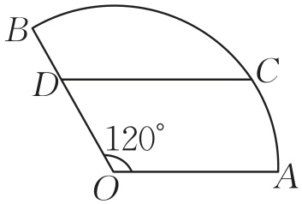
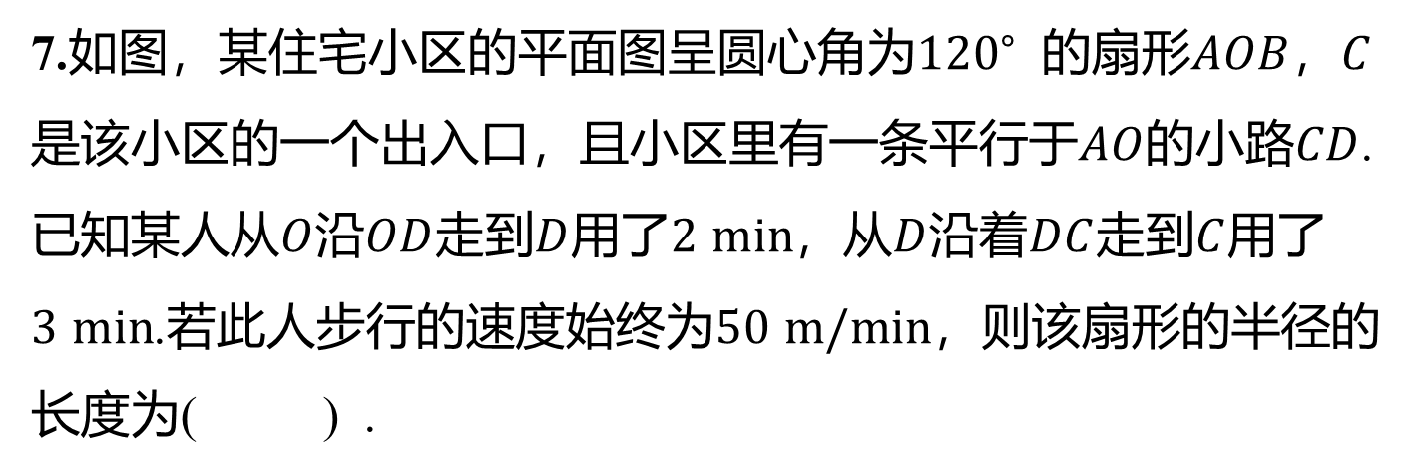
7.如图，某住宅小区的平面图呈圆心角为${120}^{∘}$ 的扇形$AOB$，$C$
是该小区的一个出入口，且小区里有一条平行于$AO$的小路$CD$ .
已知某人从$O$沿$OD$走到$D$用了$2 min$，从$D$沿着$DC$走到$C$ 用了
$3 min$.若此人步行的速度始终为$50 m/min$ ，则该扇形的半径的
长度为( ) .
B
A.$50\sqrt{5} m$ B.$50\sqrt{7} m$ C.$50\sqrt{11} m$ D.$50\sqrt{19} m$

Slide 15
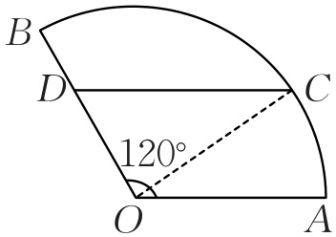
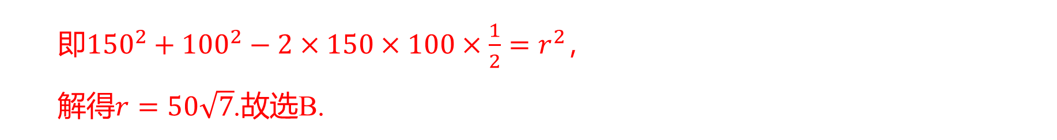
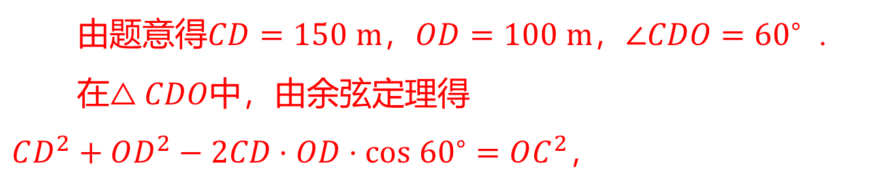
解析 设该扇形的半径为$r m$，连接$CO$ ，如图所示.
由题意得$CD=150 m$，$OD=100 m$，$∠CDO={60}^{∘}$ .
在$△CDO$ 中，由余弦定理得
$CD^{2}+OD^{2}−2CD⋅OD⋅cos {60}^{∘}=OC^{2}$ ，
即${150}^{2}+{100}^{2}−2×150×100×\frac{1}{2}=r^{2}$ ，
解得$r=50\sqrt{7}$ .故选B.

Slide 16
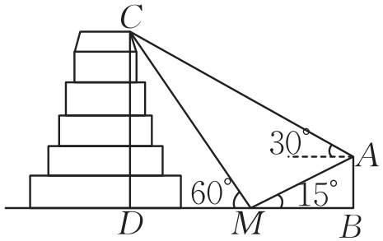
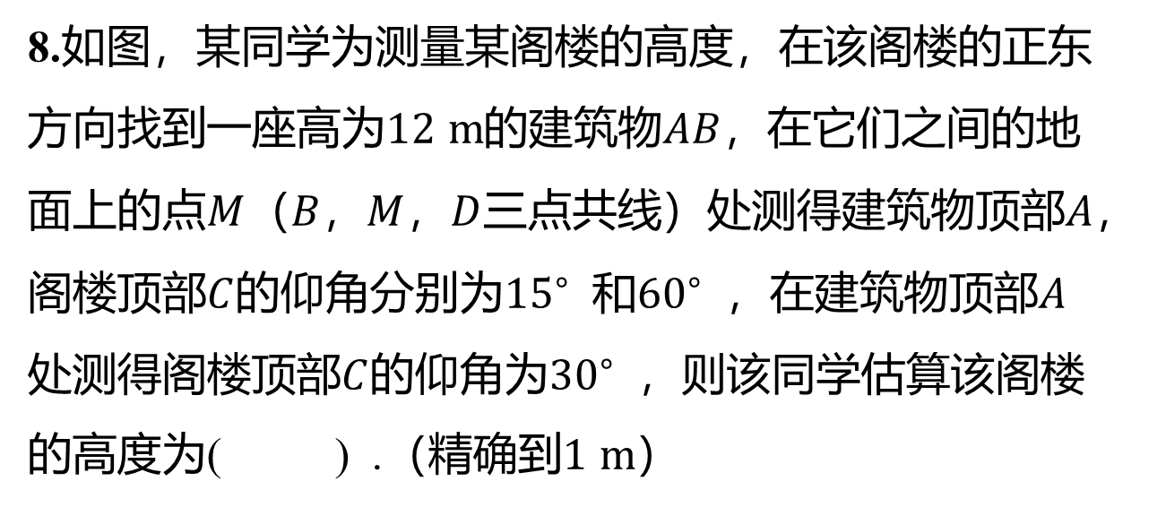
8.如图，某同学为测量某阁楼的高度，在该阁楼的正东
方向找到一座高为$12 m$的建筑物$AB$ ，在它们之间的地
面上的点$M$（$B$，$M$，$D$三点共线）处测得建筑物顶部$A$ ，
阁楼顶部$C$的仰角分别为${15}^{∘}$ 和${60}^{∘}$ ，在建筑物顶部$A$
处测得阁楼顶部$C$的仰角为${30}^{∘}$ ，则该同学估算该阁楼
的高度为( ) .（精确到$1 m$ ）
D
A.$42 m$ B.$45 m$ C.$51 m$ D.$57 m$

Slide 17
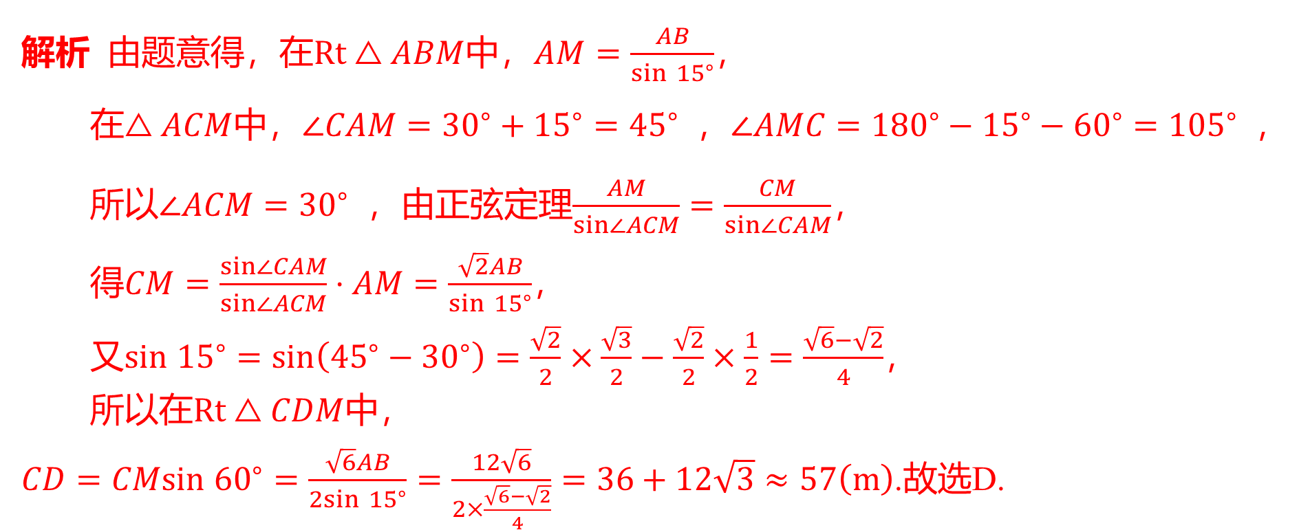
解析 由题意得，在$Rt△ABM$中，$AM=\frac{AB}{sin {15}^{∘}}$ ，
在$△ACM$中，$∠CAM={30}^{∘}+{15}^{∘}={45}^{∘}$ ，$∠AMC={180}^{∘}−{15}^{∘}−{60}^{∘}={105}^{∘}$ ，
所以$∠ACM={30}^{∘}$ ，由正弦定理$\frac{AM}{sin∠ACM}=\frac{CM}{sin∠CAM}$ ，
得$CM=\frac{sin∠CAM}{sin∠ACM}⋅AM=\frac{\sqrt{2}AB}{sin {15}^{∘}}$ ，
又$sin {15}^{∘}=sin\left({45}^{∘}−{30}^{∘}\right)=\frac{\sqrt{2}}{2}×\frac{\sqrt{3}}{2}−\frac{\sqrt{2}}{2}×\frac{1}{2}=\frac{\sqrt{6}−\sqrt{2}}{4}$ ，
所以在$Rt△CDM$ 中，
$CD=CMsin {60}^{∘}=\frac{\sqrt{6}AB}{2sin {15}^{∘}}=\frac{12\sqrt{6}}{2×\frac{\sqrt{6}−\sqrt{2}}{4}}=36+12\sqrt{3}≈57\left(m\right)$ .故选D.

Slide 18

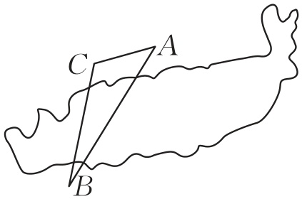
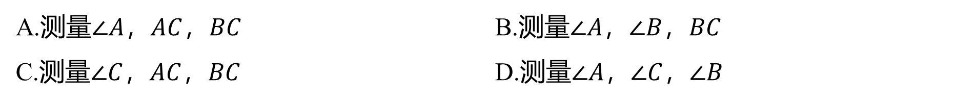
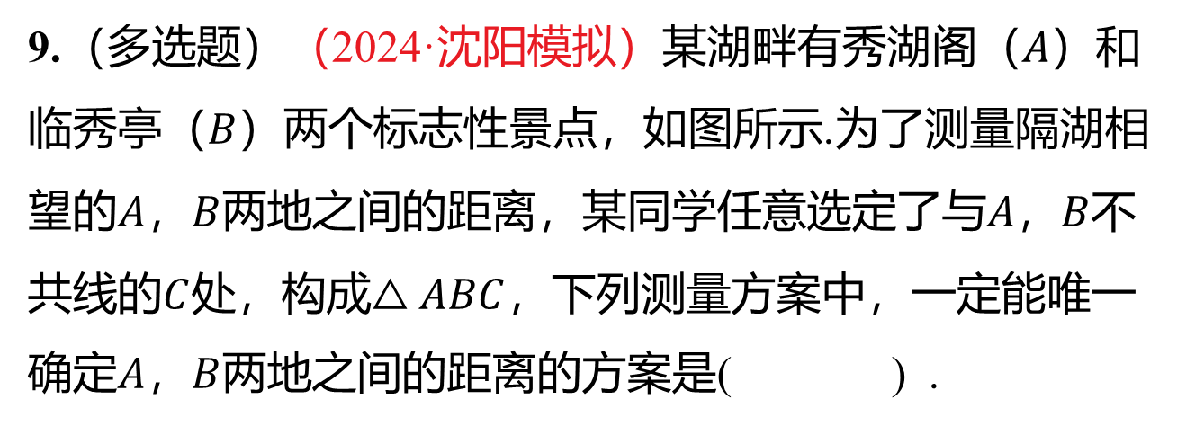
9.（多选题）（2024·沈阳模拟）某湖畔有秀湖阁（$A$ ）和
临秀亭（$B$ ）两个标志性景点，如图所示.为了测量隔湖相
望的$A$，$B$两地之间的距离，某同学任意选定了与$A$，$B$ 不
共线的$C$处，构成$△ABC$ ，下列测量方案中，一定能唯一
确定$A$，$B$ 两地之间的距离的方案是( ) .
BC
A.测量$∠A$，$AC$，$BC$ B.测量$∠A$，$∠B$，$BC$
C.测量$∠C$，$AC$，$BC$ D.测量$∠A$，$∠C$，$∠B$

Slide 19
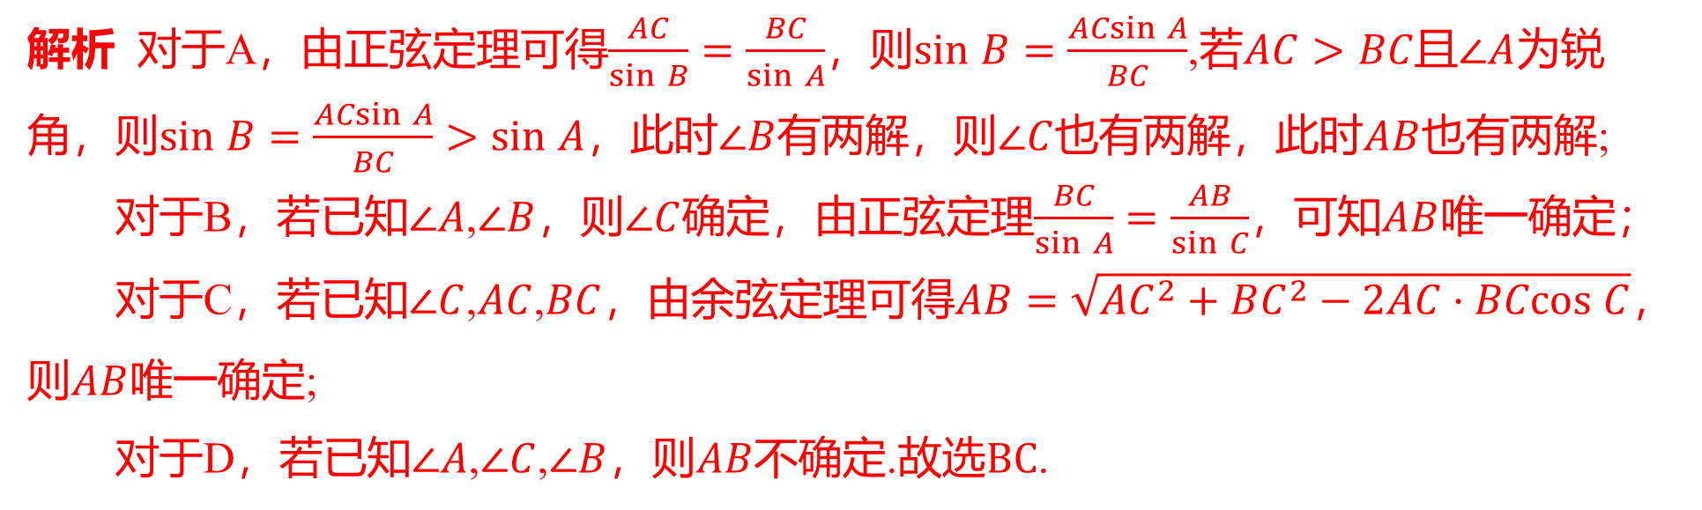
解析 对于A，由正弦定理可得$\frac{AC}{sin B}=\frac{BC}{sin A}$，则$sin B=\frac{ACsin A}{BC}$,若$AC>BC$且$∠A$ 为锐
角，则$sin B=\frac{ACsin A}{BC}>sin A$，此时$∠B$有两解，则$∠C$也有两解，此时$AB$ 也有两解;
对于B，若已知$∠A$,$∠B$，则$∠C$确定，由正弦定理$\frac{BC}{sin A}=\frac{AB}{sin C}$，可知$AB$ 唯一确定；
对于C，若已知$∠C$,$AC$,$BC$，由余弦定理可得$AB=\sqrt{AC^{2}+BC^{2}−2AC⋅BCcos C}$ ，
则$AB$ 唯一确定;
对于D，若已知$∠A$,$∠C$,$∠B$，则$AB$不确定.故选$BC$ .

Slide 20
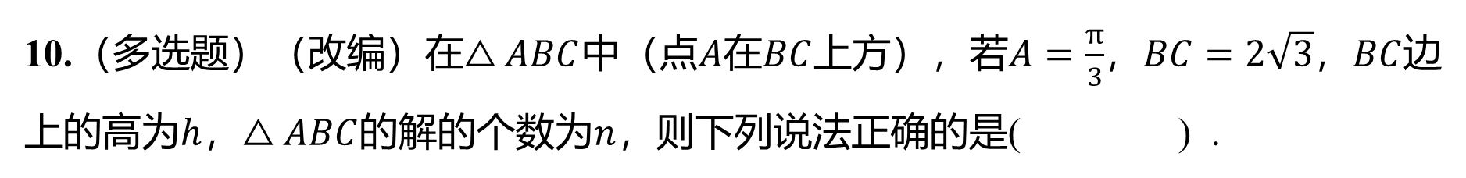
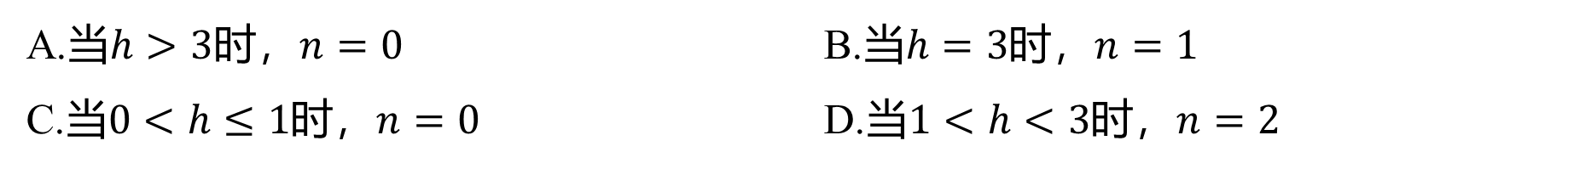
10.（多选题）（改编）在$△ABC$中（点$A$在$BC$上方），若$A=\frac{π}{3}$，$BC=2\sqrt{3}$，$BC$ 边
上的高为$h$，$△ABC$的解的个数为$n$ ，则下列说法正确的是( ) .
ABD
A.当$h>3$时，$n=0$ B.当$h=3$时，$n=1$
C.当$0<h≤1$时，$n=0$ D.当$1<h<3$时，$n=2$

Slide 21
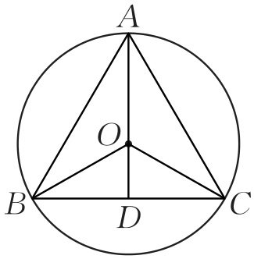
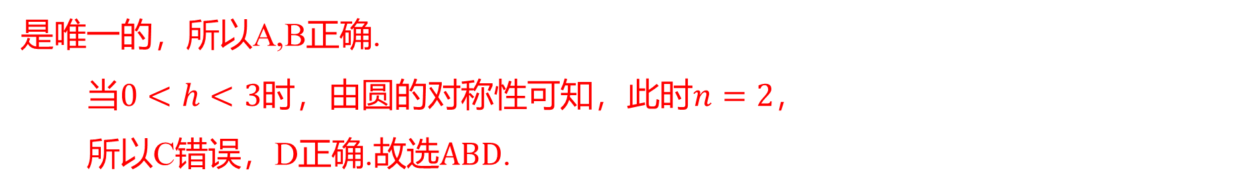
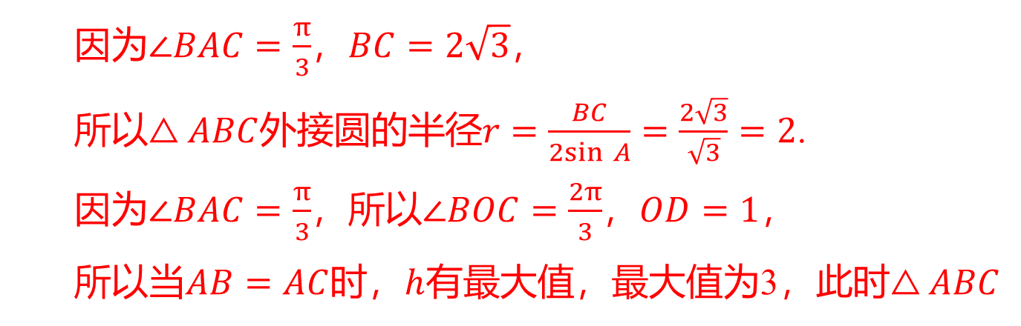
解析 作出$△ABC$ 的外接圆，如图所示，
因为$∠BAC=\frac{π}{3}$，$BC=2\sqrt{3}$ ，
所以$△ABC$外接圆的半径$r=\frac{BC}{2sin A}=\frac{2\sqrt{3}}{\sqrt{3}}=2$ .
因为$∠BAC=\frac{π}{3}$，所以$∠BOC=\frac{2π}{3}$，$OD=1$ ，
所以当$AB=AC$时，$h$有最大值，最大值为3，此时$△ABC$
是唯一的，所以A,B正确.
当$0<h<3$时，由圆的对称性可知，此时$n=2$ ，
所以C错误，D正确.故选$ABD$ .

Slide 22
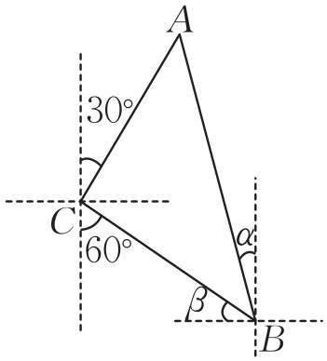
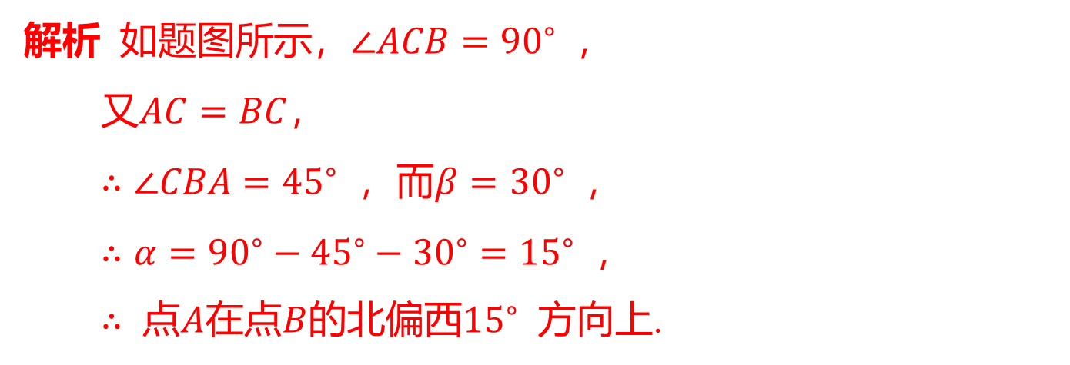
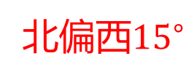
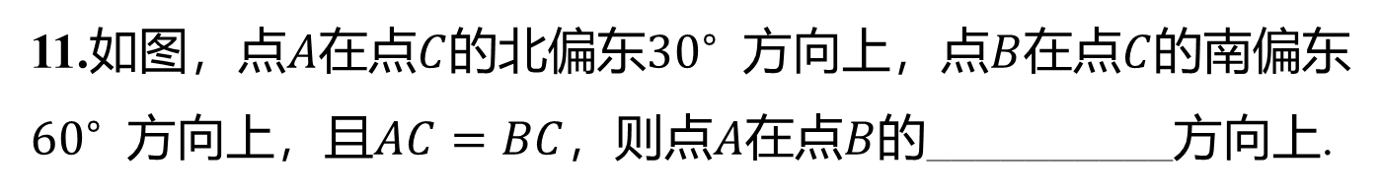
11.如图，点$A$在点$C$的北偏东${30}^{∘}$ 方向上，点$B$在点$C$ 的南偏东
${60}^{∘}$ 方向上，且$AC=BC$，则点$A$在点$B$ 的__________方向上.
北偏西${15}^{∘}$
解析 如题图所示，$∠ACB={90}^{∘}$ ，
又$AC=BC$ ，
$∴∠CBA={45}^{∘}$ ，而$β={30}^{∘}$ ，
$∴α={90}^{∘}−{45}^{∘}−{30}^{∘}={15}^{∘}$ ，
$∴$ 点$A$在点$B$的北偏西${15}^{∘}$ 方向上.

Slide 23
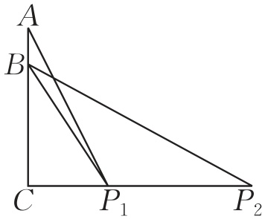


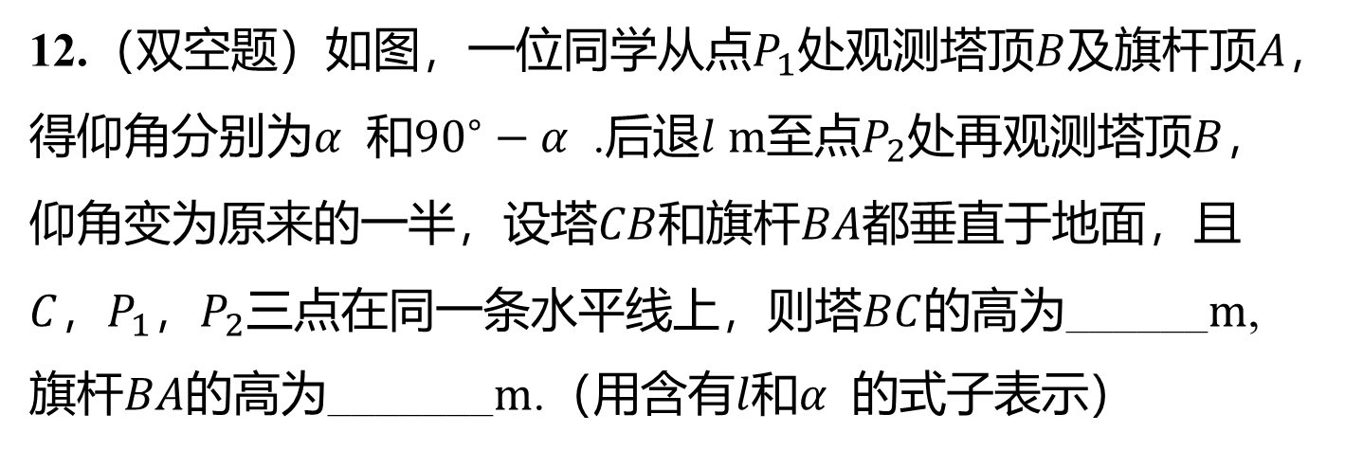
12.（双空题）如图，一位同学从点$P_{1}$处观测塔顶$B$及旗杆顶$A$ ，
得仰角分别为$α$ 和${90}^{∘}−α$ .后退$l m$至点$P_{2}$处再观测塔顶$B$ ，
仰角变为原来的一半，设塔$CB$和旗杆$BA$ 都垂直于地面，且
$C$，$P_{1}$，$P_{2}$三点在同一条水平线上，则塔$BC$的高为______$m$ ,
旗杆$BA$的高为_______$m$.（用含有$l$和$α$ 的式子表示）
$lsin α$
$\frac{lcos 2α}{sin α}$

Slide 24
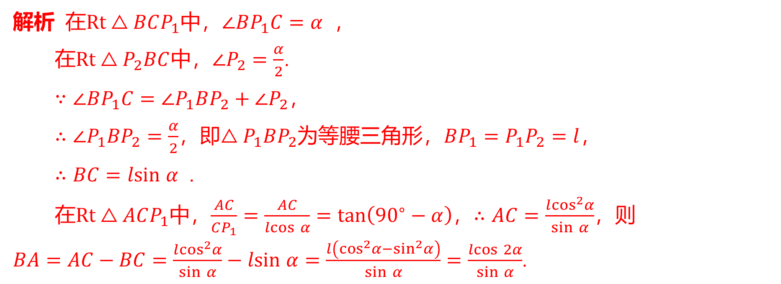
解析 在$Rt△BCP_{1}$中，$∠BP_{1}C=α$ ，
在$Rt△P_{2}BC$中，$∠P_{2}=\frac{α}{2}$ .
$∵∠BP_{1}C=∠P_{1}BP_{2}+∠P_{2}$ ，
$∴∠P_{1}BP_{2}=\frac{α}{2}$，即$△P_{1}BP_{2}$为等腰三角形，$BP_{1}=P_{1}P_{2}=l$ ，
$∴BC=lsin α$ .
在$Rt△ACP_{1}$中，$\frac{AC}{CP_{1}}=\frac{AC}{lcos α}=tan\left({90}^{∘}−α\right)$，$∴AC=\frac{l\cos^{2}α}{sin α}$ ，则
$BA=AC−BC=\frac{l\cos^{2}α}{sin α}−lsin α=\frac{l\left(\cos^{2}α−\sin^{2}α\right)}{sin α}=\frac{lcos 2α}{sin α}$ .

Slide 25


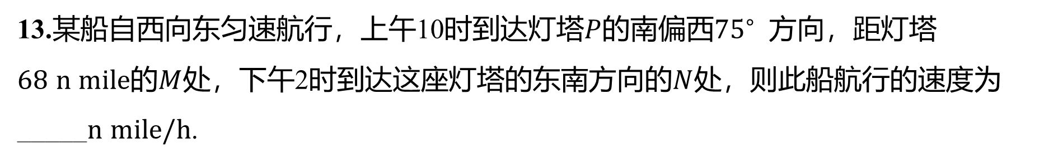
13.某船自西向东匀速航行，上午10时到达灯塔$P$的南偏西${75}^{∘}$ 方向，距灯塔
$68 n mile$的$M$处，下午2时到达这座灯塔的东南方向的$N$ 处，则此船航行的速度为
_____$n mile/h$ .
$\frac{17\sqrt{6}}{2}$

Slide 26
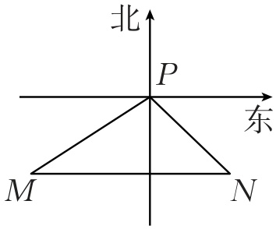
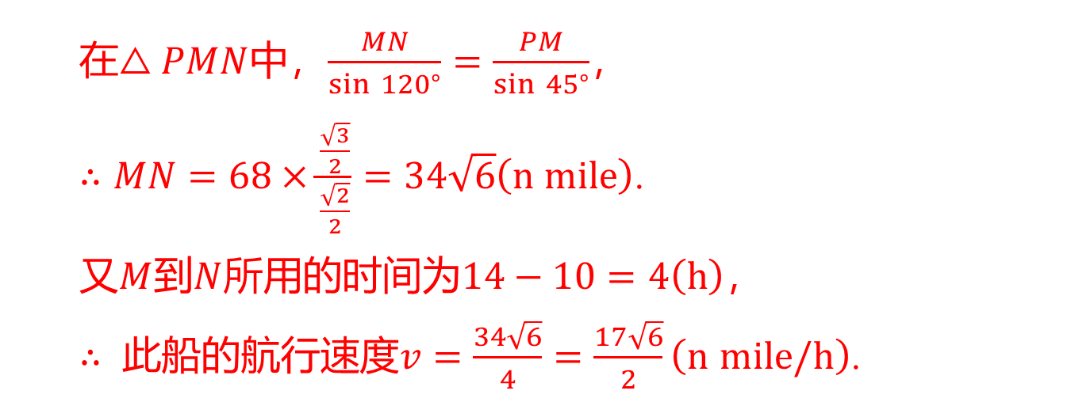
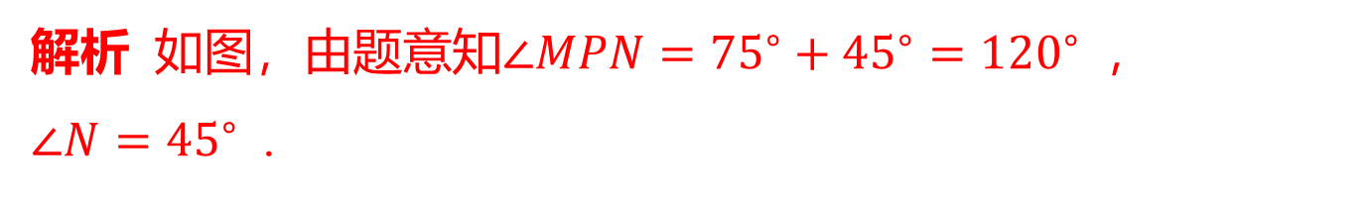
解析 如图，由题意知$∠MPN={75}^{∘}+{45}^{∘}={120}^{∘}$ ，
$∠N={45}^{∘}$ .
在$△PMN$中，$\frac{MN}{sin {120}^{∘}}=\frac{PM}{sin {45}^{∘}}$ ，
$∴MN=68×\frac{\frac{\sqrt{3}}{2}}{\frac{\sqrt{2}}{2}}=34\sqrt{6}\left(n mile\right)$ .
又$M$到$N$所用的时间为$14−10=4\left(h\right)$ ，
$∴$ 此船的航行速度$v=\frac{34\sqrt{6}}{4}=\frac{17\sqrt{6}}{2}\left(n mile/h\right)$ .

Slide 27
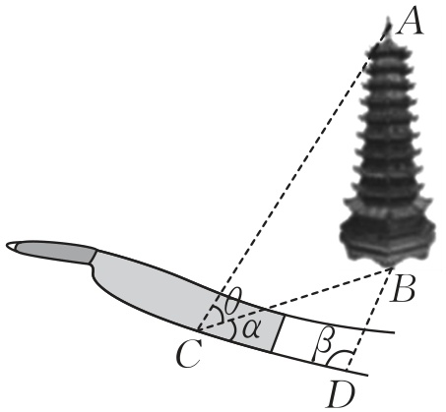
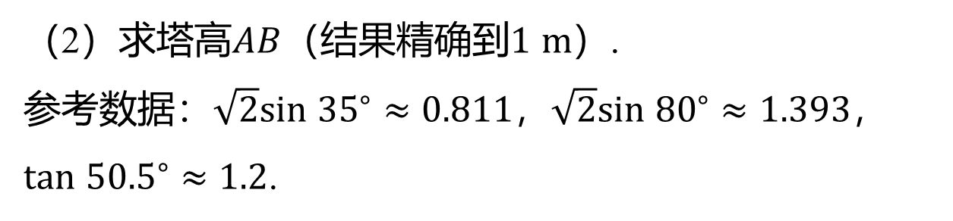

14.如图，在测量河对岸的塔高$AB$时，可以选取与塔底$B$
在同一水平面内的两个测量基点$C$与$D$ .现测得
$∠BCD=α={35}^{∘}$ ，$∠BDC=β={100}^{∘}$ ，$CD=400 m$ .
在点$C$测得塔顶$A$的仰角为${50.5}^{∘}$ .
（1）求$B$与$D$两点间的距离（结果精确到$1 m$ ）；
（2）求塔高$AB$（结果精确到$1 m$ ）.
参考数据：$\sqrt{2}sin {35}^{∘}≈0.811$，$\sqrt{2}sin {80}^{∘}≈1.393$ ，
$tan {50.5}^{∘}≈1.2$ .

Slide 28

解析 （1）在$△BCD$中，$∠CBD={180}^{∘}−α−β={45}^{∘}$ ，
由正弦定理得$\frac{CD}{sin∠CBD}=\frac{BD}{sin α}$ ，
则$BD=\frac{CDsin α}{sin∠CBD}=\frac{400sin {35}^{∘}}{sin {45}^{∘}}=400\sqrt{2}sin {35}^{∘}≈400×0.811=324.4≈324\left(m\right)$ .
（2）由正弦定理得$\frac{CD}{sin∠CBD}=\frac{BC}{sin β}$ ，
则
$BC=\frac{CDsin β}{sin∠CBD}=\frac{400sin {100}^{∘}}{sin {45}^{∘}}=\frac{400sin {80}^{∘}}{sin {45}^{∘}}=400\sqrt{2}sin {80}^{∘}≈400×1.393=557.2\left(m\right)$ ,
故塔高$AB=BCtan {50.5}^{∘}≈557.2×1.2≈669\left(m\right)$ .

Slide 29




15.一辆汽车在一条水平的公路上向正西方向行驶，到$A$ 处时测得公路北侧一山
（记山底为$C$,山顶为$D$）在西偏北${30}^{∘}$ 的方向上，行驶$600 m$后到达$B$ 处，测得此山
在西偏北${75}^{∘}$ 的方向上，仰角为${30}^{∘}$ ，则此山的高度$CD=$_______$m$ .
$100\sqrt{6}$
解析 在$△ABC$中，$∠BAC={30}^{∘}$ ，$∠ACB={75}^{∘}−{30}^{∘}={45}^{∘}$ ，根据正弦定理知，
$\frac{BC}{sin∠BAC}=\frac{AB}{sin∠ACB}$，即$BC=\frac{AB}{sin∠ACB}⋅sin∠BAC=\frac{600}{\frac{\sqrt{2}}{2}}×\frac{1}{2}=300\sqrt{2}$.在$Rt△BCD$ 中，
$∠DBC={30}^{∘}$ ,$tan∠DBC=\frac{CD}{BC}$，所以$CD=BC⋅tan∠DBC=300\sqrt{2}×\frac{\sqrt{3}}{3}=100\sqrt{6}\left(m\right)$ .

Slide 30


16.在某海域$A$处的巡逻船发现在南偏东${60}^{∘}$ 方向，相距$a$海里的$B$ 处有一可疑船只，
此可疑船只正沿射线$y=\frac{\sqrt{3}}{3}x\left(x≥0\right)$（以$B$为坐标原点，正东、正北方向分别为$x$
轴、$y$ 轴的正方向，1海里为单位长度，建立平面直角坐标系）方向匀速航行.巡逻船
立即开始沿直线匀速追击拦截，巡逻船出发$t$ 小时后，可疑船只所在位置的横坐标为
$bt$ .若巡逻船以30海里/小时的速度向正东方向追击，则恰好1小时与可疑船只相遇.
（1）求$a$,$b$ 的值.
（2）若巡逻船以$5\sqrt{21}$ 海里/小时的速度进行追击拦截，能否拦截成功？若能，求出
拦截时间；若不能，请说明理由.

Slide 31


解析 （1）由题意，直线$y=\frac{\sqrt{3}}{3}x$的倾斜角为${30}^{∘}$ ，
若巡逻船以30海里/小时的速度向正东方向追击，设1小时后两船相遇于点$C$ ，如
图1所示，则$AC//x$轴，$AC=30$，且$△ABC$关于$y$ 轴对称，
所以$AB=BC=a$,$∠ABC={120}^{∘}$ ，所以$a=\frac{15}{cos {30}^{∘}}=10\sqrt{3}$ ,
$b=10\sqrt{3}cos {30}^{∘}=15$ .

Slide 32


（2）若巡逻船以$5\sqrt{21}$海里/小时进行追击，设$t$小时后两船相遇于点$D$ ，如图2所示，
则$∠ABD={120}^{∘}$ ，$BD=\frac{15t}{cos {30}^{∘}}=10\sqrt{3}t$,$AD=5\sqrt{21}t$,$AB=10\sqrt{3}$ ，
由$AD^{2}=AB^{2}+BD^{2}−2AB⋅BDcos∠ABD$ ,
可得${\left(5\sqrt{21}t\right)}^{2}={\left(10\sqrt{3}\right)}^{2}+{\left(10\sqrt{3}t\right)}^{2}−2×10\sqrt{3}×10\sqrt{3}t×\left(−\frac{1}{2}\right)$ ,

Slide 33

整理得$3t^{2}−4t−4=0$，解得$t=2$或$t=−\frac{2}{3}$ （舍去），
所以能够拦截成功,且拦截时间为2小时.

